Slide 1
NPS
NPS ATUAL DA EMPRESA
-76.3
PREDITIVO
Como prever a satisfação do cliente
antes mesmo da pesquisa acontecer
⚠ situação crítica
Empresas saudáveis: entre +30 e +70
Tech Challenge · Fase 1 Felipe Vieira Sanches - RM370630 Filipe Noberto Justino - RM372969 Isabelle Nicole Santana de Brito - RM370228 Leandro Rebes Camargo - RM373557
84.4%
7.6%
8%
Detratores
Neutros
Promotores

Slide 2
O PROBLEMA DE NEGÓCIO
Por que precisamos agir antes da pesquisa?
📦
📉
⏰
Volume crescente
NPS instável
Ação sempre tardia
O e-commerce cresceu rapidamente, aumentando pedidos, entregas e interações, criando novos desafios na experiência do cliente.
O NPS varia muito entre perfis de clientes. Alguns viram promotores, outros detratores, sem causa aparente.
O NPS só é coletado após a compra. A empresa não consegue agir preventivamente, o problema já ocorreu quando é descoberto.
❓ Pergunta central: como identificar quem vai ser detrator ANTES da pesquisa acontecer?

Slide 3
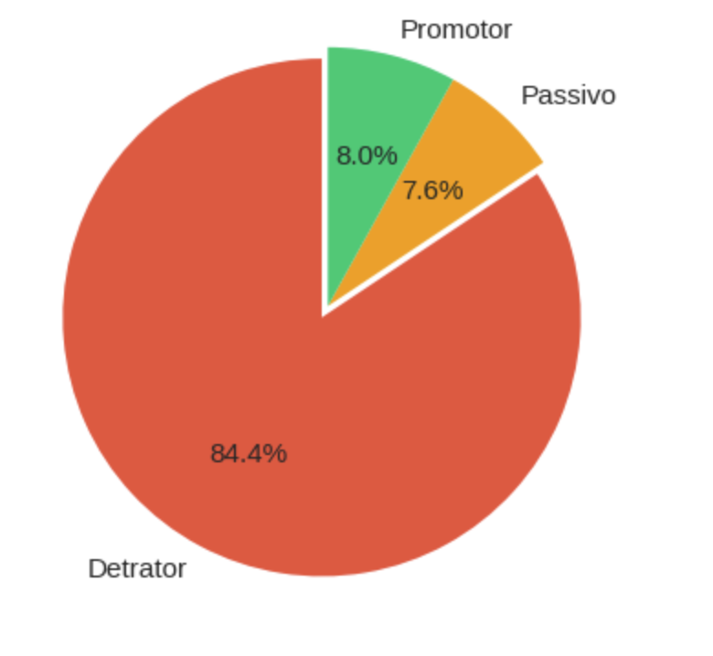
QUEM SÃO NOSSOS CLIENTES?
Distribuição atual do NPS na base de 2.500 clientes
84.4%
Detratores
2.109 clientes
7.6%
Neutros
190 clientes
8%
Promotores
201 clientes
NPS geral = -76.3 | meta: acima de +30

Slide 4
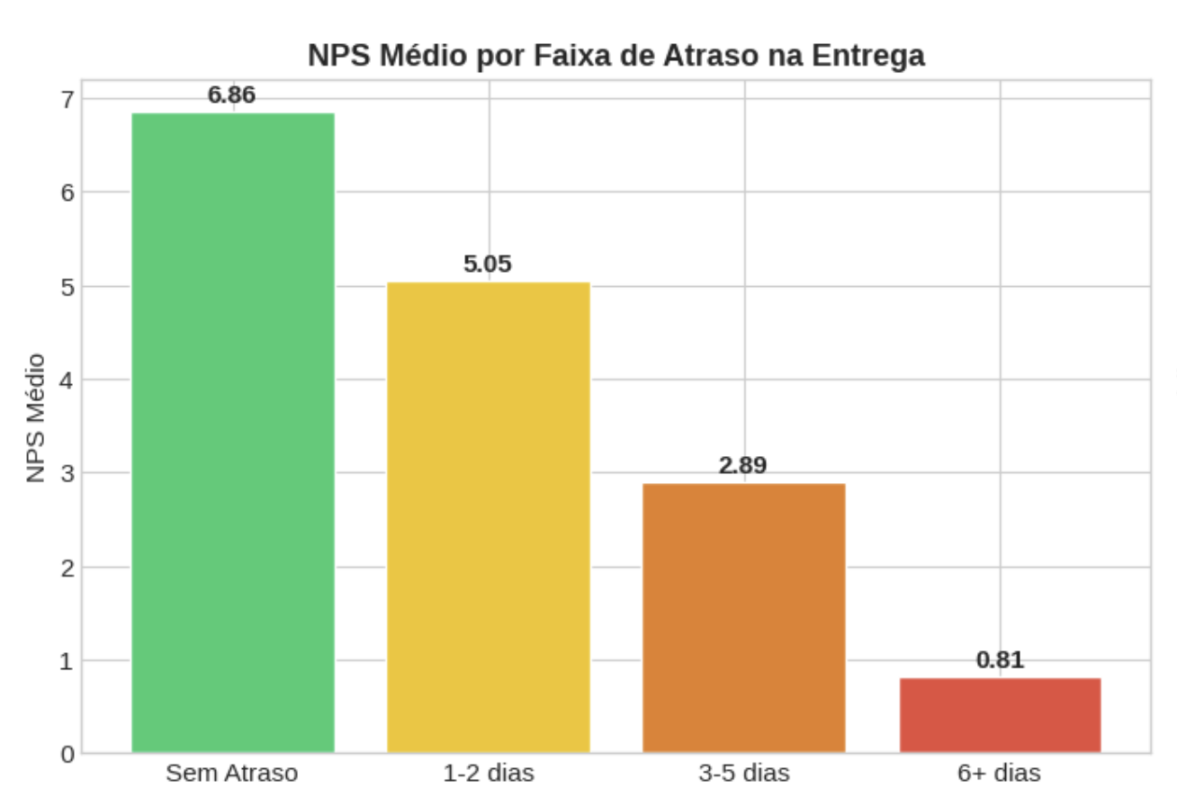
O PRINCIPAL FATOR
Atraso na entrega: o vilão que mais derruba o NPS
93,2%
dos detratores tiveram atraso na entrega
-0.60
correlação atraso × NPS
3,2×
mais atraso: detratores vs promotores
NPS médio por Faixa de Atraso na Entrega

Slide 5
O INSIGHT SURPRESA
O problema não é o prazo, é a promessa quebrada
O tempo total de entrega é praticamente igual entre todos os grupos (em média de 8 dias). O que varia é o quanto esse prazo foi respeitado.
PROMETIDO
ENTREGUE
≠
4 dias
8 dias
💡 Clientes aceitam esperar 8 dias se isso foi prometido. O que gera detratores é prometer 4 e entregar em 8. A solução: prazos realistas.

Slide 6
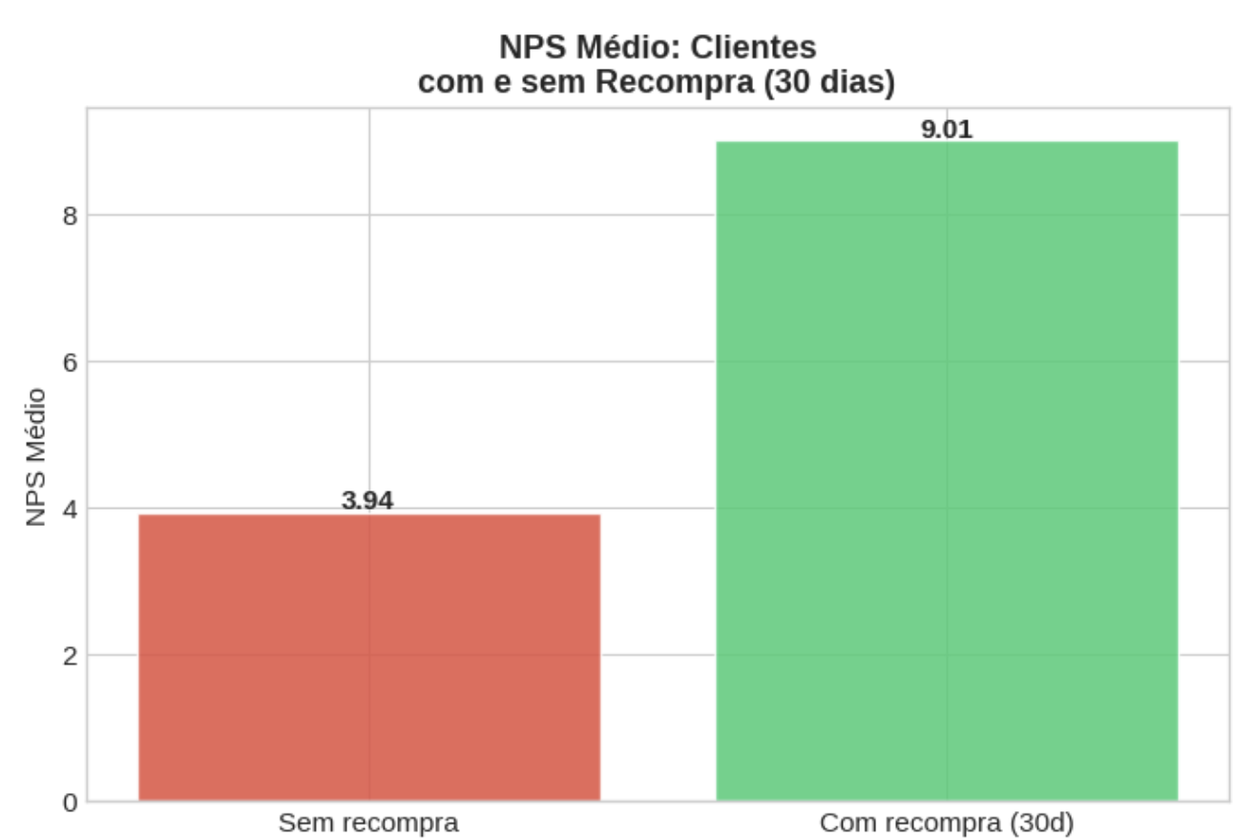
O IMPACTO NO NEGÓCIO
A experiência define se o cliente fica ou abandona a marca
🔄 Recompra zero
Nenhum detrator recomprou em 30 dias. 100% dos promotores recompraram. A experiência é o motor da fidelidade.
📢 Boca a boca
Promotores indicam a marca gratuitamente. Detratores afastam clientes potenciais com avaliações negativas.
📊 Market share
NPS baixo = perda gradual de clientes para concorrentes. A empresa perde terreno sem perceber.
NPS Médio: Clientes com e sem Recompra (30 dias)

Slide 7
RECOMENDAÇÕES PRÁTICAS
4 ações concretas para melhorar o NPS
01
LOGÍSTICA
02
ATENDIMENTO
Revise os prazos prometidos
Reduza reclamações na raiz
Adote prazos realistas. Entregar antes do prazo gera promotores. Mesmo 1 dia de atraso já impacta o NPS negativamente.
Detratores fazem 2x mais reclamações. Investigar os motivos frequentes e resolvê-los sistematicamente reduz o NPS negativo.
03
ESTRATÉGIA
04
PRODUTO
Monitore detratores antes da pesquisa
O produto não é o problema
Um modelo preditivo identifica clientes em risco antes da pesquisa, permitindo desconto, prioridade de entrega ou contato preventivo.
100% dos promotores recompraram, logo o produto agrada. O gargalo está na operação logística e no atendimento.

Slide 8
LIMITAÇÕES E CUIDADOS
O que considerar antes de agir com base nesses dados
⚠
Viés de não-resposta
🔍
Data Leakage
Quem não responde a pesquisa tende a ser o mais satisfeito ou mais insatisfeito. Isso pode distorcer a amostra e não refletir a realidade completa.
Variáveis como o csat_internal_score podem ter sido calculadas usando o próprio NPS. Usar esse dado seria como fazer a prova com o gabarito na mão.
⚖
Base desbalanceada
🔄
Dados mudam com o tempo
74% detratores. Um modelo que chute sempre 'Detrator' acerta 74%, mas aprende nada. A métrica correta é F1-Score, não acurácia.
Insights são baseados em dados históricos. O comportamento do cliente evolui, o modelo precisa ser re-treinado periodicamente para manter precisão.

Slide 9
A OPORTUNIDADE
Próximos
passos
O problema é claro.
A solução existe.
1
Construir modelo preditivo de classificação
Os dados mostram que a empresa tem poder de agir antes que o cliente vire um detrator. A pergunta não é se é quando começar.
2
Validar variáveis sem Data Leakage
3
Implantar score de risco por cliente
🎯
🤖
💰
Fator crítico
identificado
IA pode
antecipar
Retenção >
aquisição
4
Acionar equipes com antecedência
Atraso na entrega
Modelo preditivo
Custo menor

